Slide 1
上节小结
■单电子原子能级的精细结构
分裂成n个不同的能级 .
对应的能量相同,故氢原子能量
对l的简并仍未完全消除.

Slide 2
单层能级；
双层能级.
●n一定,l越大,则
减小.
l一定, n越大,则
减小.
■氦原子的能级
▲两套能级:单层（两电子自旋取向相反）,三层（两电子自旋取向相同）.这两套能级

Slide 3
之间没有相互跃迁.
▲产生:一个电子处于1s态,另一个电子处于激发态,2s,2p,3s,3p,3d等态形成.
▲基态能量设为E=0 ,即1s1s电子组态 .
▲亚稳态
▲基态
不存在。
▲电离能24.58eV
▲同一电子组态,三重态的能级总是低于单

Slide 4
态中相应的能级.
▲激发态能量
1s态电子起着屏蔽原子核的作用。nl越大, 屏蔽就越完全.当n很大时, nl电子远离原子,

Slide 5
核,被完全屏蔽,相当于
因此，能级
对l的简并消失！
■全同粒子和泡利不相容原理
▲微观世界中全同粒子是不可区分的.
▲波函数的交换对称性

Slide 6
▲泡利不相容原理
●任何两个电子不可能有完全相同的四个量子数
或
●多电子系统波函数一定是反对称的.
▲费米子
波函数一定是交换

Slide 7
反对称的.遵守费米-狄拉克统计。
玻色子
波函数一定是交换对称的.
它们遵守玻色-爱因斯坦统计.

Slide 8
本节要点
■全同粒子与波函
数的交换对称性
■交换效应
■多电子原子能量
电子组态
■原子的壳层结构和元素周期表

Slide 9
■两个电子系统自旋波函数
自旋朝上
,自旋波函数用
表示；
自旋朝下
,自旋波函数用
表示.
用
和
可以系统反对称自旋波函数
以及对称自旋波函数

Slide 10
说明：
●在
态中,两个电子自旋相反,体系的
总自旋为零
单态.
●在
所表示状态中, 两个电子
自旋基本平行, 总自旋量子数
这三个态构成三重态.

Slide 11
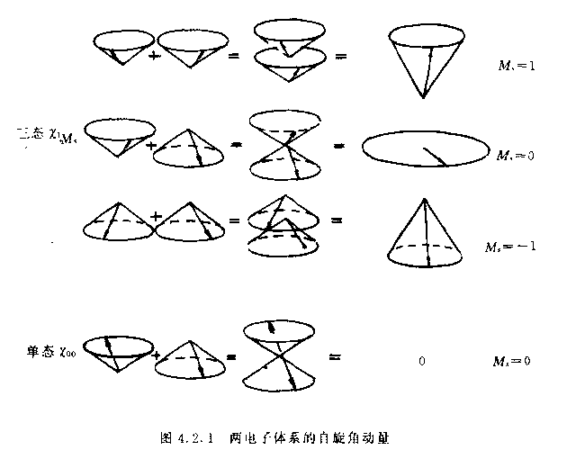

Slide 12
■交换效应
当两个电子很靠近时,

Slide 14
总之,电子的空间分布与电子间自旋的相对取向有关,这种特性完全是由全同粒子的交换对称性引起的,因此称为交换效应.
■氦原子能级讨论
▲S=0,2S+1=1,单态；
S=1,2S+1=3,
三种状态，称
为三重态.
▲基态：

Slide 15
故基态两个电子只能反平行,即只存在单态
▲单态与三重态能量
●若不考虑电子间的相互作用（零级近似）,氦原子处在单态或三重态时,尽管电子的空间分布有所不同,但是它们的能量是相同的.

Slide 16
●考虑电子间的相互作用（正值）, 氦原子能级上移.
氦原子处在三重态时,两电子的自旋取向相同,交换效应使两个电子相互“排斥”,
能级上升减小；
氦原子处在单态时,两电子的自旋取向相反,交换效应使两个电子相互“吸引”,
能级上升较大.

Slide 17
总之,三重态能量比单态能量低.并且随着n,l的增大,被激发的nl电子与1s电子波函数交叠的程度减小,交换效应对能级的影响也就减小,所以单态和三重态的能量差将逐渐减小.

Slide 18
4.3多电子原子的电子组态
■多电子原子能量
核电荷为Ze,核外N个电子.
▲哈密顿量

Slide 19
▲忽略原子内磁相互作用能量(远远小于原子内静电相互作用能量),哈密顿量为
其中
故
项对于原子核不具有球对称性.

Slide 20
例 3个电子相互作用能为

Slide 21
●令
表示
个电子在
处形成
的球对称平均场,
哈密顿量可以表示为
其中

Slide 22
每个电子在中心力场
中运动.
作为零级近似的哈密顿量,只与
有关,
是球对称的,称作中心力场近似下哈密顿
量.
为库仑排斥势能相中除去球对称
平均部分后所剩下的部分能量,故称为剩

Slide 23
余库仑相互作用能量.
例3个电子原子能量哈密顿量为
其中

Slide 24
设
表示第2个和第3个电子在
处形
成的球对称平均场；
表示第1个和第
3个电子在
处形成的球对称平均场；
表示第1个和第2个电子在
处形成的球对
称平均场.

Slide 25
▲采取中心力场近似要比直接以电子与原子核的库仑相互作用（忽略电子间库仑排斥作用）作为零级近似要好.
■中心力场近似下多电子原子
薛定谔方程为

Slide 26
利用分离变量方法,设
由单电子的薛定谔方程
确定.
说明：
▲该方程与氢原子的薛定谔方程很相似.
式中
为一般形式的中心力场势（不

Slide 27
一定是库仑势）.
为每个电子在
态下能量本征值,
于是
▲由于
具有球对称性,可以证明
是径向函数与球谐函数的乘积,由量子数
确定,并且

Slide 28
▲能量本征值
对
仍是简并,但是对
的简并消除.这是由于
相同、
不同的电
子,它们在空间出现的概率不同,因此在它们看来原子核被屏蔽的程度不同,它们感受的有效电荷不同,从而具有不同的能量,因此
■原子的电子组态：
氦原子基态的电子组态为

Slide 29
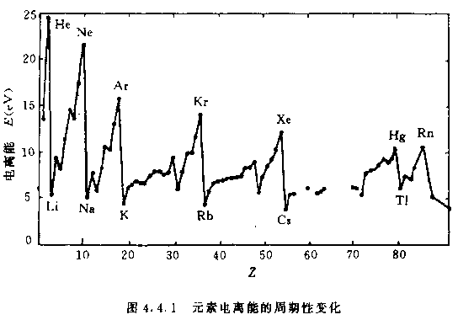
4.4原子的壳层结构和元素周期表（1869）
电离能：

Slide 30
●最大值:惰性气体原子,Z=2,10,18,36,…
氦、氖、氩、氪、氙…
●最小值:碱金属原子，锂、钠、钾、铷、
铯…
4.4.1原子中电子的壳层结构
■电子状态
在中心力场近似下,原子的能量由原子的电子组态确定.每个电子的波函数可用

Slide 31
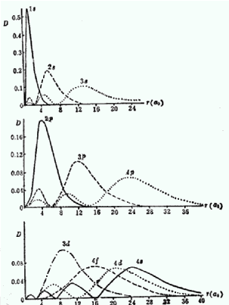
四个量子数描述.
■壳层结构
▲形成:电子的径向概率是有一定分布的(非均匀的),对不同的n或l其概率的极大值出现在不同的r处.

Slide 32
▲主壳层：具有相同n值的电子构成.
n= | 1 | 2 | 3 | 4 | 5 | 6 | …
 | K | L | M | N | O | P | …
支壳层:主壳层内,具有相同l值的电子构成.
l= | 0 | 1 | 2 | 3 | … | n-1
 | s | p | d | f | … | …
▲各壳层可容纳的最大电子数
支壳层：

Slide 33
l | s | p | d | f | …
 | 2 | 6 | 10 | 14 | …
主壳层：
n= | 1 | 2 | 3 | 4 | 5 | 6 | …
 | 2 | 8 | 18 | 32 | 50 | …

Slide 34
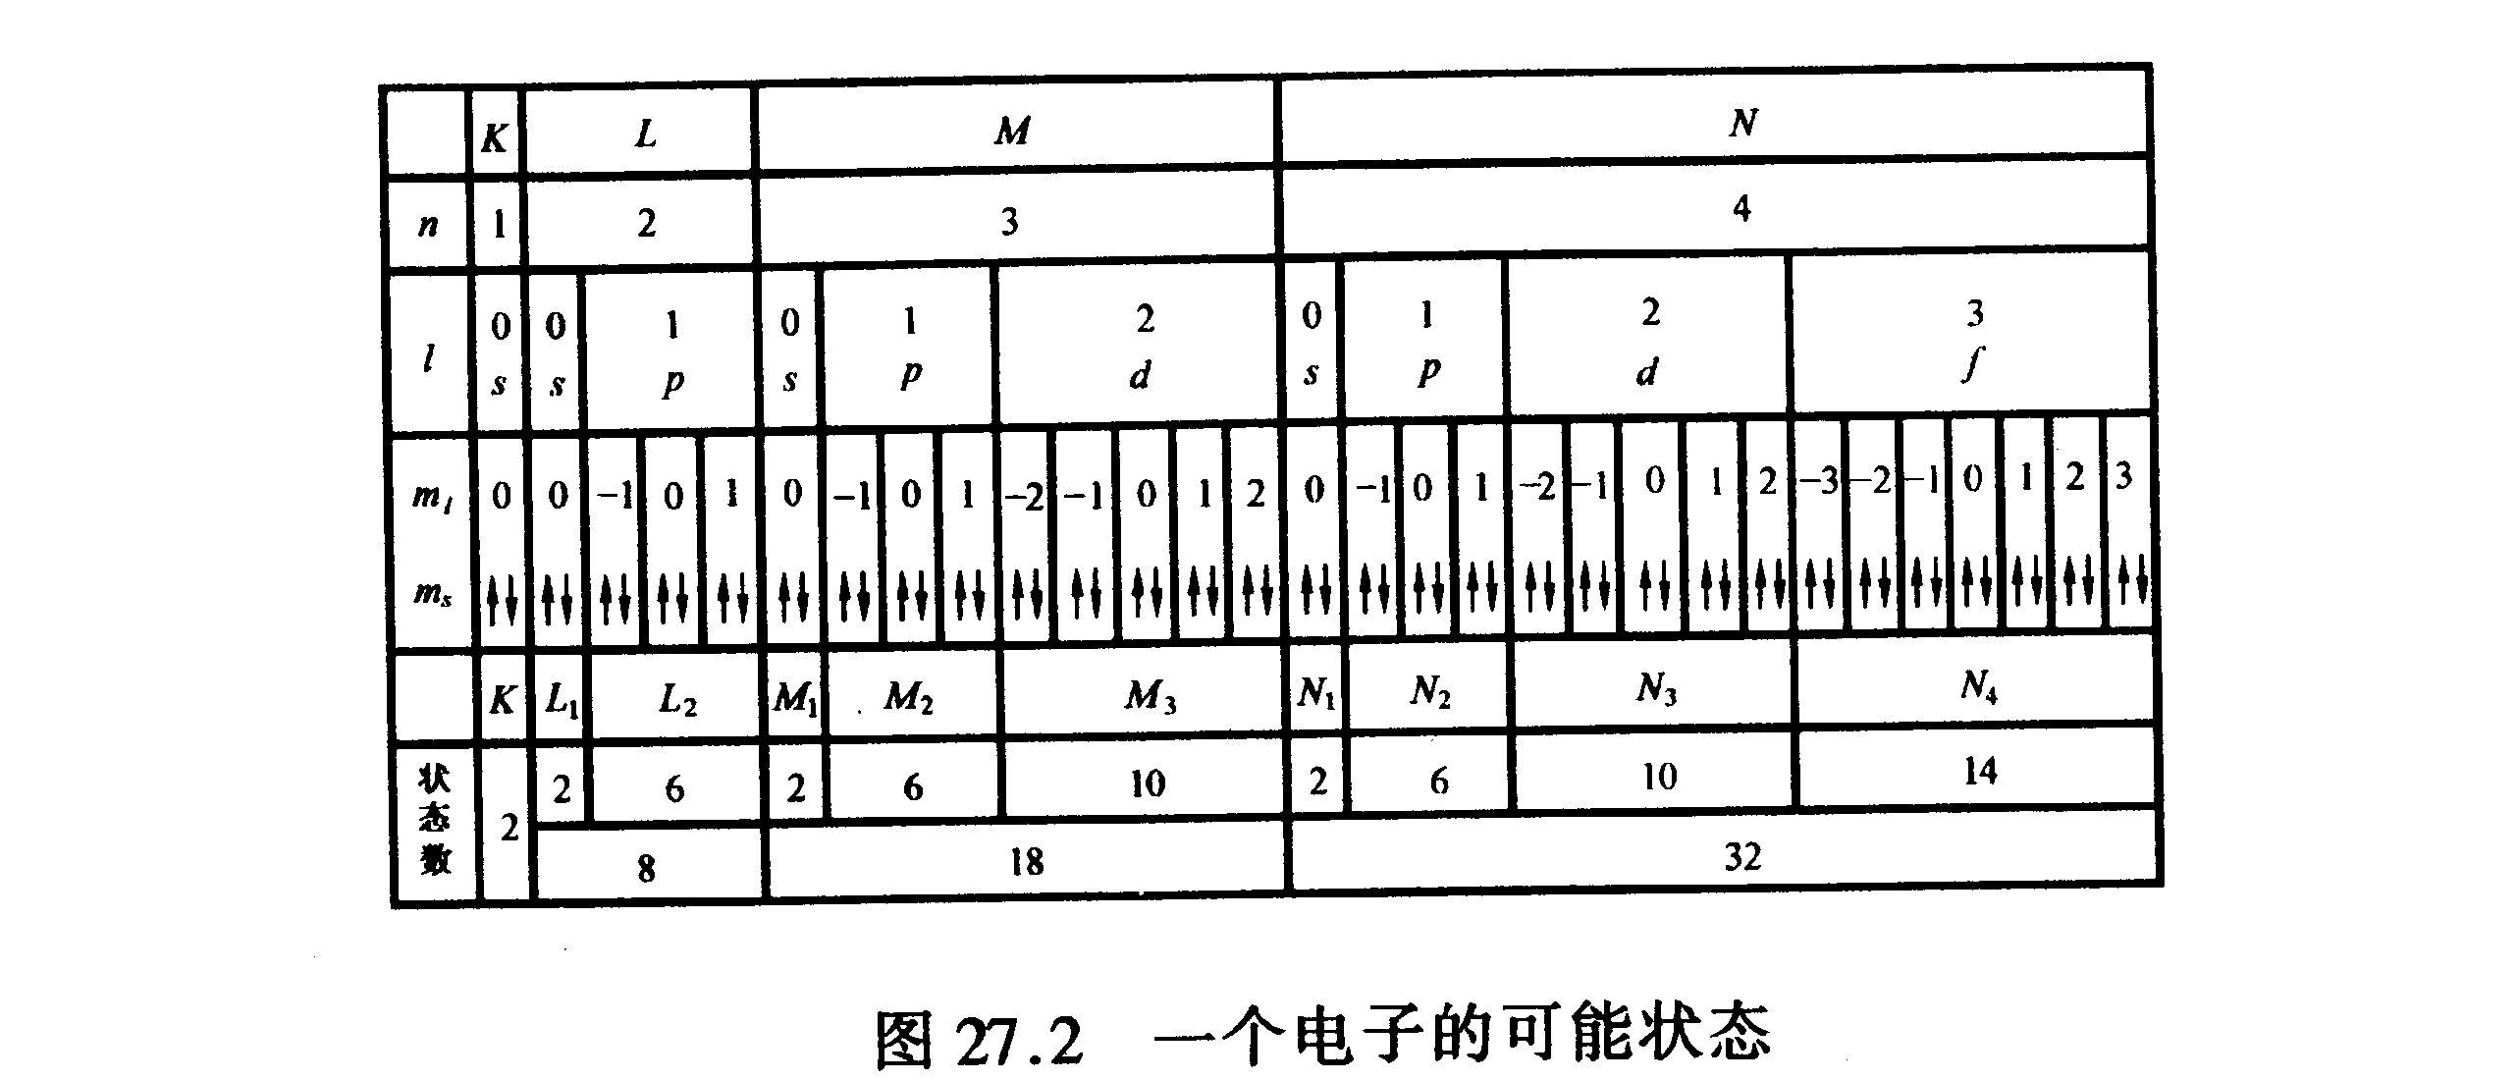
但是,元素周期表中各周期的元素数为2，8，8，18，18，32，…

Slide 35
与
不完全相同.这是因为电子填入各壳
层的次序并不简单地由n来决定,电子填入各壳层的次序要遵循最低能量的原则.
▲电子壳层的能级次序(定性)
●同一主壳层电子
近似相同.
随着n增大, 内层电子的屏蔽使得
减小
并趋于1；能量增大,并且n较小时增大较

Slide 36
快， n较大时增大较慢.
●同一主壳层内不同支壳层内电子l越大则能量越大（l小电子靠近原子核的概率较大,内层电子的屏蔽较小,
较大）.
●当n值较大时,l较小的支壳层内电子能量会比n-1壳层中l大的支壳层内电子能量还低，产生能级交错情况.

Slide 37
如4s与3d能量接近,这是因为4s电子出现在原子核附近的概率较大,因而能量较低.同理5s和4d，4f和5d，5f和6d态能量接近.
4.4.2 电子壳层的填充
■外层电子的能量次序（经验）

Slide 38
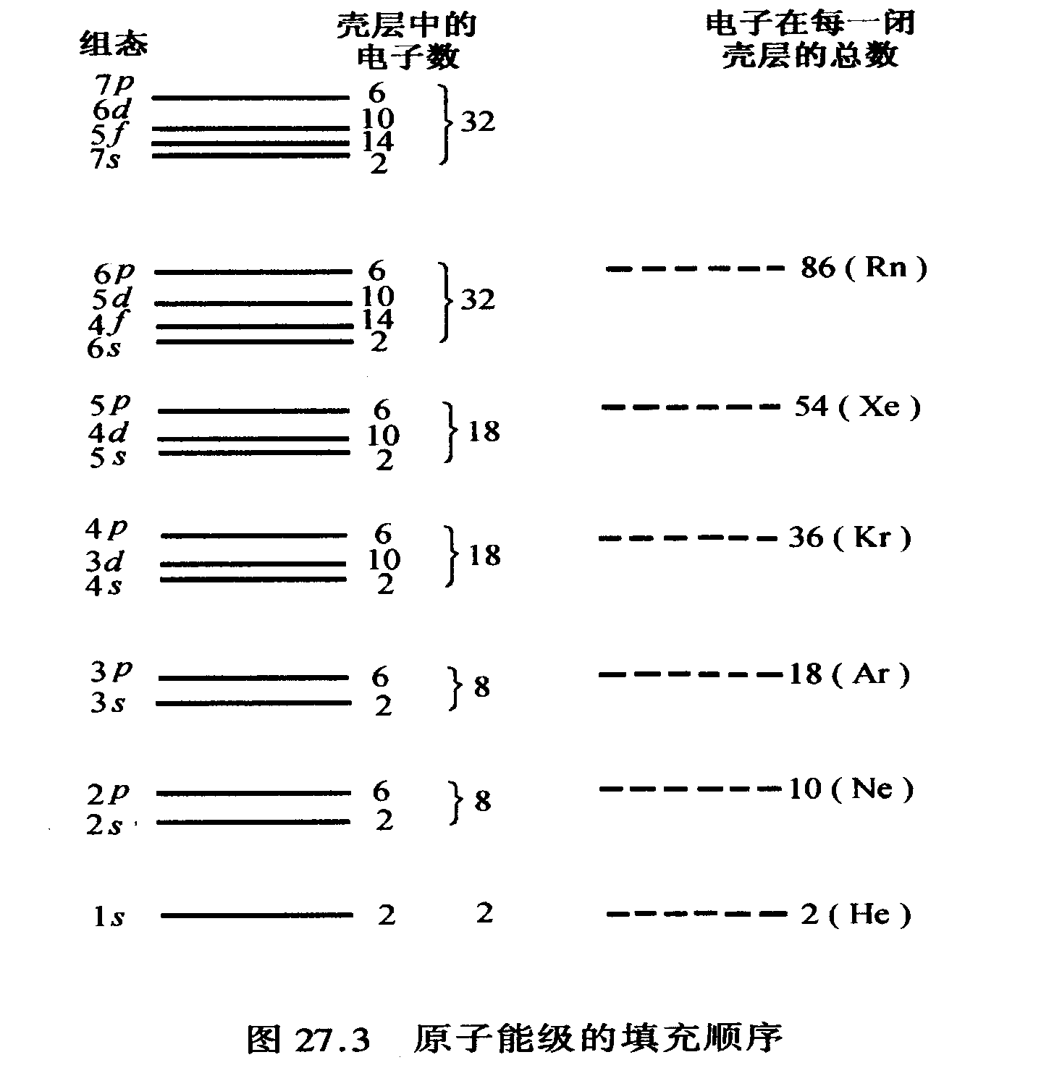

Slide 39
nl |  | 1s |  | 2s |  |  | 2p |  | 3s |  | 3p |  | 4s | 3d | 4p | 5s
n+l |  | 1 |  | 2 |  |  | 3 |  | 3 |  | 4 |  | 4 | 5 | 5 | 5
nl | 4d |  | 5p |  | 6s | 4f |  | 5d |  | 6p |  | 7s | 5f | 6d | 7p
n+l | 6 |  | 6 |  | 6 | 7 |  | 7 |  | 7 |  | 7 | 8 | 8 | 9
▲ n+l相同情况下，l不相同,n小能量低.
▲半满能量较低.
▲个别元素例外.
▲内层电子的能量次序仍就是n, l越大, 能级越高.

Slide 40
